Slide 1

Shifts happen - Sprint 3
A.A. 2024/2025
Matteo Basili - 0342020
Massimo Buniy - 035002d2
Federico Cappellini - 0342018
Alessandro Finocchi - 0340543

Slide 2

AGENDA
1
GOALS
A
Multi-Tenancy data segregation
B
Analysis tool integration
C
Soft delete implementation
D
Strengthen testing
E
Other tasks
2
ISSUES
3
CONCLUSIONS
2

Slide 3






GOALS
Realizzare la segregazione dei dati nelle due soluzioni¹ di multi-tenancy
Integrazione dei tool di analisi del codice
Implementazione soft delete
Continuare il ripristino dei test
Completare task relative alla gestione dei turni
3

Slide 4
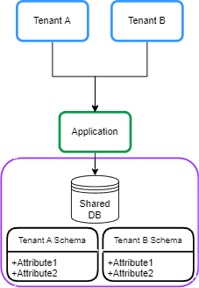
GOAL: Multi-Tenancy data segregation
Single Database, Separate Schemas: Panoramica
Ogni tenant ha il proprio schema all'interno dello stesso database fisico
- Meccanismo:
Spring/Hibernate può passare dinamicamente da uno schema all’altro in base al tenant, determinato durante il runtime
- Vantaggi:
Migliore segregazione dei dati
Più semplice eliminare o migrare un singolo tenant
- Svantaggi:
Il carico alto di un tenant può influenzare gli altri tenant
Gestione potenzialmente complicata di molti schemi in un unico database
4

Slide 5
GOAL: Multi-Tenancy data segregation
Benefici
- Sicurezza avanzata:
Isolando i dati dei tenant, si riducono i rischi di accesso non autorizzato ai dati di altri tenant
Protezione da attacchi inter-tenant
- Conformità alle normative:
Miglior aderenza a regolamenti come il GDPR o SOC 2
Facilita l’auditing e la creazione di report dettagliati per ogni tenant
- Affidabilità e gestione:
Riduzione del rischio di conflitti nei dati causati da modifiche involontarie tra tenant
Facilità di implementare backup o ripristino specifici per ogni tenant
- Flessibilità nei servizi:
Possibilità di offrire personalizzazioni uniche a ciascun tenant senza impattare sugli altri
5

Slide 6
GOAL: Multi-Tenancy data segregation
Soluzione (Single Database, Separate Schemas)
- Schemi separati:
Ogni tenant dispone del proprio schema nel database condiviso
- Utenti database dedicati:
Ogni tenant dispone di un utente configurato con privilegi limitati sul relativo schema
- Connessioni dinamiche:
Il provider delle connessioni seleziona l’utente appropriato in base all’identificatore del tenant, garantendo l'isolamento a livello di query SQL e operazioni database
6

Slide 7
GOAL: Multi-Tenancy data segregation
Implementazione (Single Database, Separate Schemas)
- Connessioni dinamiche personalizzate:
La classe DataSourceConfig crea connessioni con credenziali specifiche per ogni tenant
- Gestione dinamica dei tenant:
La classe SchemaSwitchingConnectionProviderPostgreSQL imposta il contesto SQL per isolare le query al solo schema del tenant
- Integrazione con Hibernate:
Hibernate utilizza un MultiTenantConnectionProvider per gestire le connessioni multiple e un CurrentTenantIdentifierResolver per risolvere dinamicamente l'identificatore del tenant
7

Slide 8
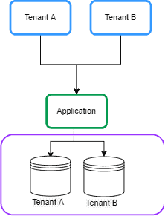
GOAL: Multi-Tenancy data segregation
Separate Database per Tenant: Panoramica
Ogni tenant ha il proprio database separato
- Meccanismo:
Si mantiene a runtime una mappa che lega i tenant al rispettivo Database
- Vantaggi:
Livello più alto di sicurezza dei dati
Isolamento delle performance
Scalabilità
Alto livello di personalizzazione del DB per il tenant
- Svantaggi:
All'aumentare del numero di tenant aumenta anche la complessità del sistema
Costi delle infrastrutture potenzialmente più alti
Difficoltà nel replicare un cambiamento su più databases
10

Slide 9
GOAL: Multi-Tenancy data segregation
Soluzione (Separate Database per Tenant)​
​
- Database separati:​
Ogni tenant dispone del proprio database personale
- Utenti database dedicati:​
Ogni tenant dispone di un utente configurato con privilegi limitati sul database su cui lavora
- Connessioni dinamiche:​
Il provider delle connessioni seleziona l’utente appropriato in base all’identificatore del tenant, garantendo l'isolamento a livello di query SQL e operazioni database
8

Slide 10
GOAL: Multi-Tenancy data segregation
Implementazione (Separate Database per Tenant)
- Connessioni dinamiche personalizzate:
La classe DataSourceConfig crea connessioni con credenziali specifiche per ogni tenant
- Gestione dinamica dei tenant:
La classe MultiTenantConnectionProvider imposta il contesto SQL per identificare il corretto Database su cui operare
- Integrazione con Hibernate:
Hibernate utilizza un MultiTenantConnectionProvider per gestire le connessioni multiple e un CurrentTenantIdentifierResolver per risolvere dinamicamente l'identificatore del tenant
7

Slide 11
GOAL: Analysis tool integration
MASSIMO
13

Slide 12

GOAL: Soft delete implementation
MASSIMO E MATTEO
5

Slide 13
GOAL: Strengthen testing
ALE (PROVA A FA QUALCOS ALTRO MA NON LO SA SE RIESCE)
4
Notes:
Tra le issues delineate anche negli scorsi sprint si è osservata la mancanza di test, i quali erano stati disabilitati poiché usavano una nomenclatura e una logica obsoleta, che andava integrata con le modifiche che ci sono state negli anni passati… Un risultato importate da riportare è stato che, una volta integrata la nuova logica e nomenclatura nei vecchi test, questi continuavano a passare, indice di una buona definizione iniziale.

Slide 14

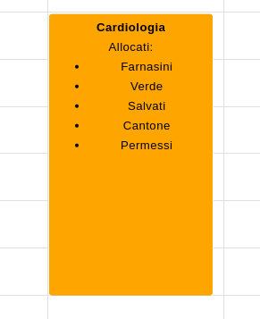
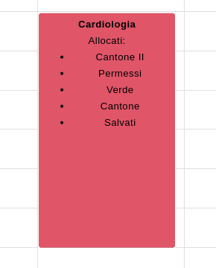
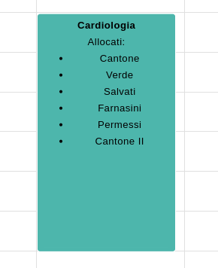
GOAL: Other tasks
Issue #611: Per inserire uno stato dei turni si è lavorato con il componente Scheduler della libreria DevExtreme P.s: per il futuro, se servirà nuovamente lavorare sul componente per gli appuntamenti, ricordarsi che è stato implementato in modo custom
15

Slide 15
GOAL: Other tasks
Issue #607: MASSIMO
15

Slide 16
RECAP
Stato | Pesi
✅ | 5 | Risolvere il problema riscontrato nella schedulazione
✅ | 3 | Test di integrazione: ripristino test già presenti
✅ | 4 | Studiare le soluzioni di analisi statica (e poi dinamica se non ha richiesto troppo tempo quella statica) del codice
✅ |  | Sviluppo MT soluzione 2
✅ |  | Sviluppo MT soluzione 3
✅ |  | Integrare soluzioni MT nel progetto
✅ | 5 | Aggiungere la possibilità di creare turni ad un servizio medico
CAMBIAREEEEEEEE
INIZIO: | 30/12/24
FINE: | 13/1/25
17

Slide 17
RECAP
 | Business Modeling | Requirements | Analysis and design | Implementation | Test | Deployment | Configuration management | Project management | Environment | Totale | Percentuale
Matteo Basili |  |  | 7 | 22 |  |  | 9 | 4 |  | 42 | 32,68%
Massimo Buniy |  | 2 | 1,5 | 24,5 |  |  |  |  |  | 28 | 21,79%
Federico Cappellini |  |  | 2 | 30 |  |  | 2,5 |  |  | 34,5 | 26,85%
Alessandro Finocchi |  | 2,5 | 4 | 2 | 13 |  |  | 3,5 |  | 25 | 18,68%
Totale per disciplina | 0 | 4,5 | 14,5 | 78,5 | 13 | 0 | 11,5 | 7,5 | 0 | 128,5
Percentuale per disciplina | 0,00% | 3,50% | 11,28% | 60,31% | 10,12% | 0,00% | 8,95% | 5,84% | 0,00%
CAMBIAREEEEEEEE
18

Slide 18

ISSUES
Durante la risoluzione delle task accordate, il team ha riscontrato:
ISSUES
19

Slide 19


CONCLUSIONS
GRAZIE PER LA VOSTRA
ATTENZIONE!
Project links:
https://github.com/CSW-Teams
20
Notes:
Parla delle metriche che ci interessano: kappa, auc, recall, npofb20… POSSO FARE 4 SLIDE (1 PER OGNI METRICA) PER OGNI PROGETTO, quindi in totale 8 slide, e dedicare le ultime 3 alle conclusioni, ultima slide con i link utili e ringrazio per l’attenzione

